Slide 1
Data analytics
Howest Toegepaste informatica, 2022-2023, © Brian Baert
Hoofdstuk 6 (deel 2) NaIVE BAYES CLASSIFIER

Slide 2
Hoofdstuk 6 – Naive Bayes classifier
HERHALING classificeren via beslissingsbomen
Tabel met training records
Classificatieprobleem = “Hoe kunnen we data indelen in een klasse op basis van een aantal training records?”
Voorbeeld (zie figuur hiernaast): tot welke Evade klasse (Yes of No) behoort een record, als je weet dat voor dit nieuwe record No, Married, 120K ?
Methode van vorige week = classificatie o.b.v. een beslissingsboom (decision tree) → opsplitsen van de training data mbv een algoritme (algoritme van Hunt)
Splitsingsvoorkeur laten afhangen van de onzuiverheid van de informatie: beste splitsing = deze met de laagste onzuiverheidsgraad (= hoogste informatiewinst)
Maten voor onzuiverheid: Gini-coëfficiënt of Entropie
No Married 120K ???

Slide 3
Hoofdstuk 6 – Naive Bayes classifier
Naive Bayes classifier
Tabel met training records
Classificatiemethode van deze week = Naive Bayes
Deze methode is gebaseerd op voorwaardelijke kansen
Kansen worden berekend m.b.v. de formule van Bayes
No Married 120K ????

Slide 4
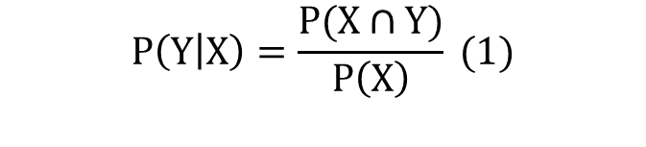

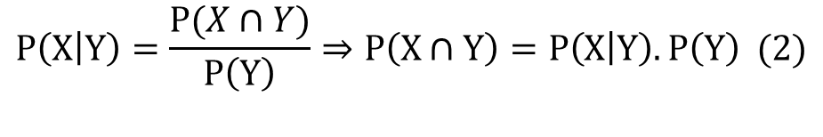
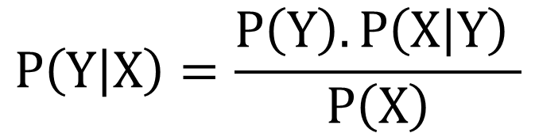
Hoofdstuk 6 – Naive Bayes classifier
FORMULE VAN BAYES (herhaling)
Volgens de definitie van voorwaardelijke kans, geldt:
Als je nu in (1) $P(X∩Y)$ vervangt door (2), dan bekom je onderstaande formule van Bayes:
$$P\left(Y | X\right)=\frac{P(X∩Y)}{P\left(X\right)} (1)$$
$$P\left(X | Y\right)=\frac{P(X∩Y)}{P\left(Y\right)}⇒P\left(X∩Y\right)=P\left(X | Y\right).P\left(Y\right) (2)$$
$$P\left(Y | X\right)=\frac{P\left(Y\right).P\left(X | Y\right) }{P\left(X\right)}$$

Slide 5
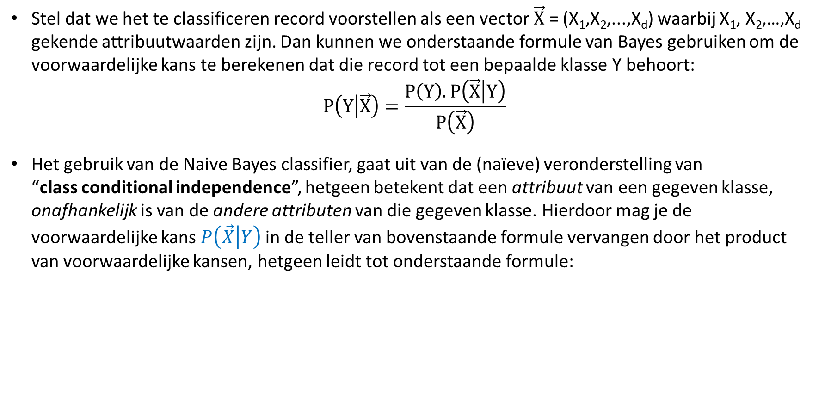
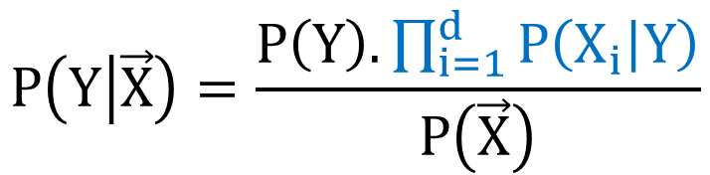
Hoofdstuk 6 – Naive Bayes classifier
naive Bayes classifier
Stel dat we het te classificeren record voorstellen als een vector $\vec{X}$ = (X₁,X₂,...,X_{d}) waarbij X₁, X₂,…,X_{d} gekende attribuutwaarden zijn. Dan kunnen we onderstaande formule van Bayes gebruiken om de voorwaardelijke kans te berekenen dat die record tot een bepaalde klasse Y behoort:
$$P\left(Y | \vec{X}\right)=\frac{P\left(Y\right).P\left(\vec{X} | Y\right)}{P\left(\vec{X}\right)}$$
Het gebruik van de Naive Bayes classifier, gaat uit van de (naïeve) veronderstelling van “class conditional independence”, hetgeen betekent dat een attribuut van een gegeven klasse, onafhankelijk is van de andere attributen van die gegeven klasse. Hierdoor mag je de voorwaardelijke kans $P\left(\vec{X} | Y\right)$ in de teller van bovenstaande formule vervangen door het product van voorwaardelijke kansen, hetgeen leidt tot onderstaande formule:
$$P\left(Y | \vec{X}\right)=\frac{P\left(Y\right).\prod_{i=1}^{d}{P\left(X_{i} | Y\right)}}{P\left(\vec{X}\right)}$$

Slide 6
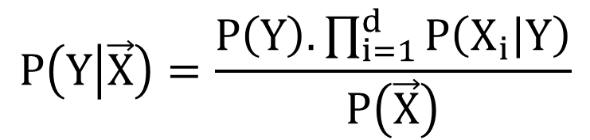
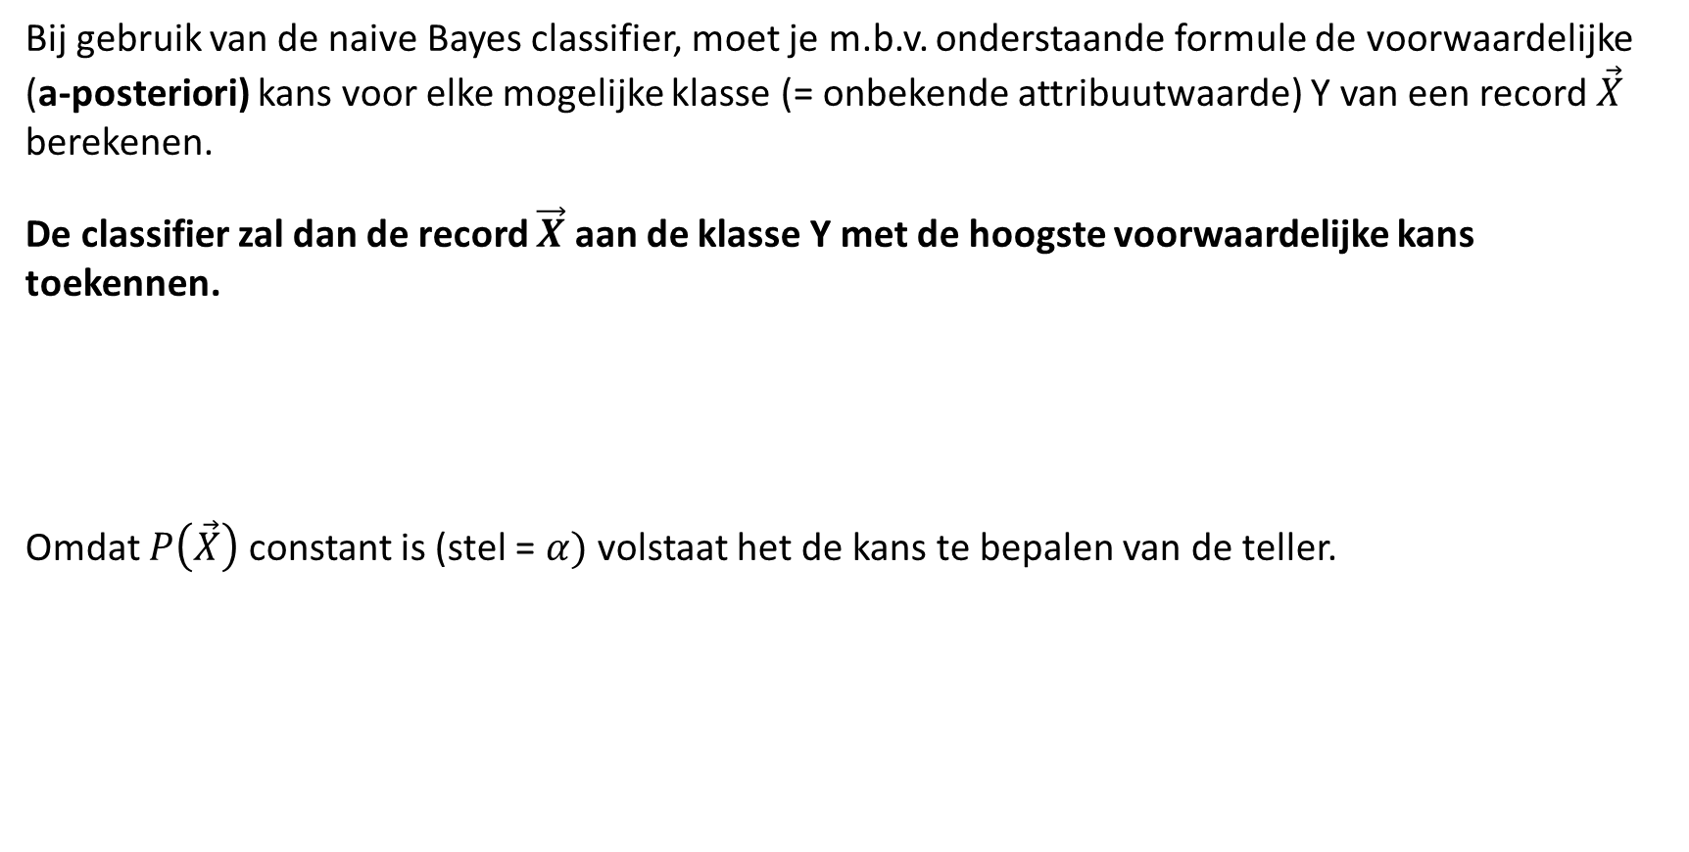
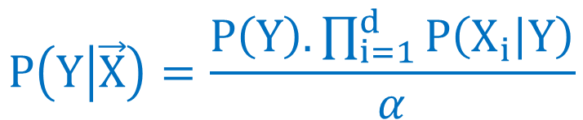
Hoofdstuk 6 – Naive Bayes classifier
naive Bayes classifier SAMENGEVAT
Bij gebruik van de naive Bayes classifier, moet je m.b.v. onderstaande formule de voorwaardelijke (a-posteriori) kans voor elke mogelijke klasse (= onbekende attribuutwaarde) Y van een record $\vec{X}$ berekenen.
De classifier zal dan de record $\vec{X}$ aan de klasse Y met de hoogste voorwaardelijke kans toekennen.
Omdat $P\left(\vec{X}\right)$ constant is (stel = $α)$volstaat het de kans te bepalen van de teller.
$$P\left(Y | \vec{X}\right)=\frac{P\left(Y\right).\prod_{i=1}^{d}{P\left(X_{i} | Y\right)}}{P\left(\vec{X}\right)}$$
$$P\left(Y | \vec{X}\right)=\frac{P\left(Y\right).\prod_{i=1}^{d}{P\left(X_{i} | Y\right)}}{α}$$

Slide 7
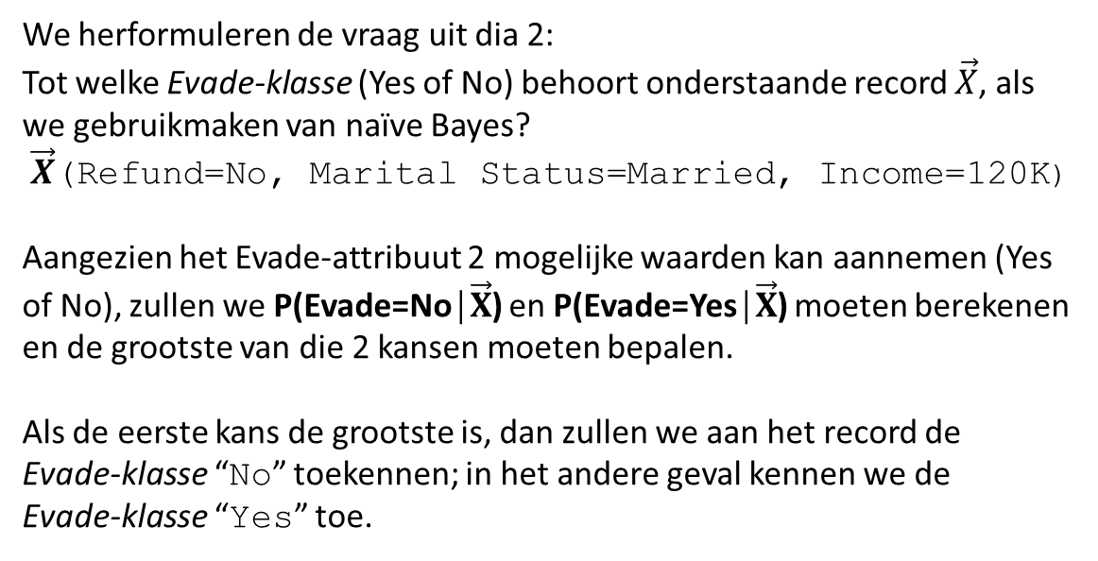
Hoofdstuk 6 – Naive Bayes classifier
VOORBEELD VAN BEREKENINGEN MET DE naive Bayes classifier
We herformuleren de vraag uit dia 2:
Tot welke Evade-klasse (Yes of No) behoort onderstaande record $\vec{X}$, als we gebruikmaken van naïve Bayes?
$\vec{X}\text{(}\text{Refund}\text{=}\text{No}\text{, }\text{Marital} \text{Status}\text{=}\text{Married}\text{, }\text{Income}\text{=120}\text{K}$)
Aangezien het Evade-attribuut 2 mogelijke waarden kan aannemen (Yes of No), zullen we P(Evade=No│$\vec{X}$) en P(Evade=Yes│$\vec{X}$) moeten berekenen en de grootste van die 2 kansen moeten bepalen.
Als de eerste kans de grootste is, dan zullen we aan het record de Evade-klasse “No” toekennen; in het andere geval kennen we de Evade-klasse “Yes” toe.
No Married 120K ????

Slide 8
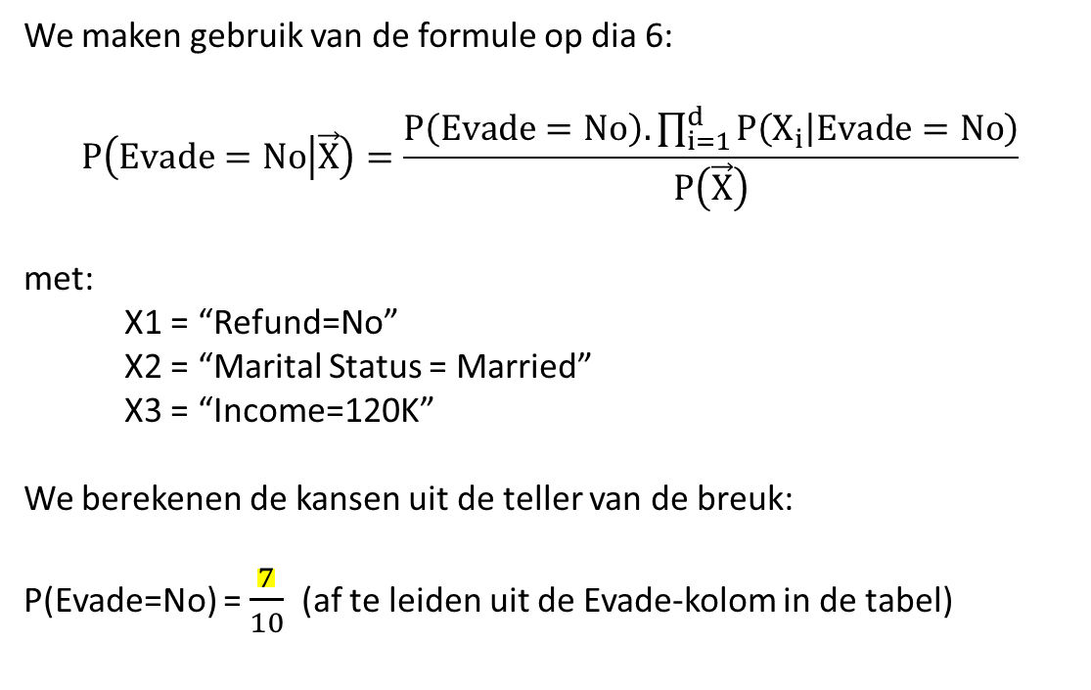
Hoofdstuk 6 – Naive Bayes classifier
VOORBEELD VAN BEREKENINGEN MET DE Naïve Bayes classifier (2)
We maken gebruik van de formule op dia 6:
$$P\left(Evade=No | \vec{X}\right)=\frac{P\left(Evade=No\right).\prod_{i=1}^{d}{P\left(X_{i} | Evade=No\right)}}{P\left(\vec{X}\right)}$$
met:
X1 = “Refund=No”
X2 = “Marital Status = Married”
X3 = “Income=120K”
We berekenen de kansen uit de teller van de breuk:
P(Evade=No) = $\frac{7}{10}$ (af te leiden uit de Evade-kolom in de tabel)
No Married 120K ????

Slide 9
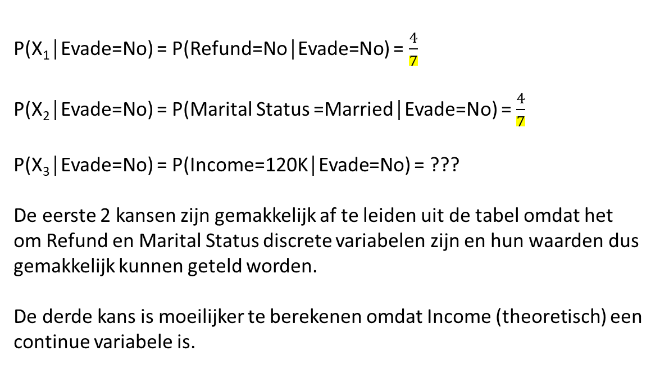
Hoofdstuk 6 – Naive Bayes classifier
VOORBEELD VAN BEREKENINGEN MET DE Naïve Bayes classifier (3)
P(X₁│Evade=No) = P(Refund=No│Evade=No) = $\frac{4}{7}$
P(X₂│Evade=No) = P(Marital Status =Married│Evade=No) = $\frac{4}{7}$
P(X₃│Evade=No) = P(Income=120K│Evade=No) = ???
De eerste 2 kansen zijn gemakkelijk af te leiden uit de tabel omdat het om Refund en Marital Status discrete variabelen zijn en hun waarden dus gemakkelijk kunnen geteld worden.
De derde kans is moeilijker te berekenen omdat Income (theoretisch) een continue variabele is.
No Married 120K ????

Slide 10
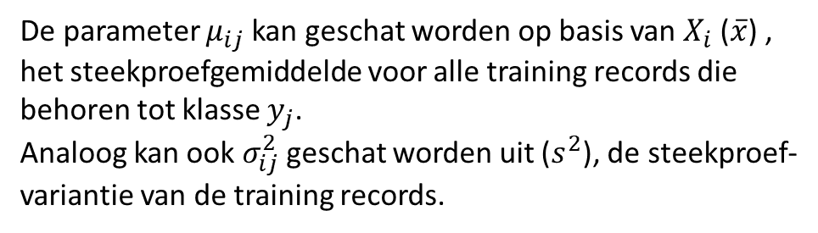
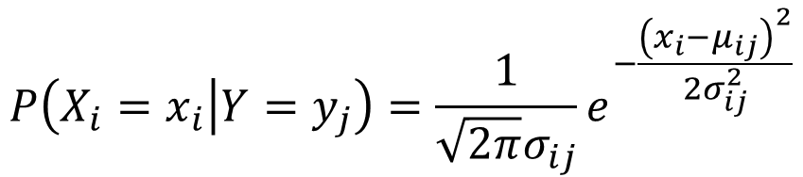
Hoofdstuk 6 – Naive Bayes classifier
VOORBEELD VAN BEREKENINGEN MET DE naive Bayes classifier (4)
Voor continue variabelen, gebruiken we onderstaande formule (benadering mbv de normaalverdeling):
$$P\left(X_{i}=x_{i} | Y=y_{j}\right)=\frac{1}{\sqrt{2π}σ_{ij}}e^{−\frac{{\left(x_{i}−μ_{ij}\right)}^{2}}{2σ_{ij}^{2}}}$$
De parameter $μ_{ij}$ kan geschat worden op basis van $X_{i}$ ($\overline{x}$) , het steekproefgemiddelde voor alle training records die behoren tot klasse $y_{j}$.
Analoog kan ook $σ_{ij}^{2}$ geschat worden uit ($s^{2}$), de steekproef- variantie van de training records.
No Married 120K ????

Slide 11
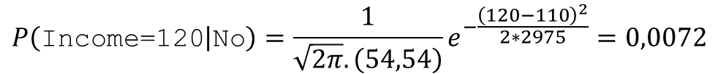
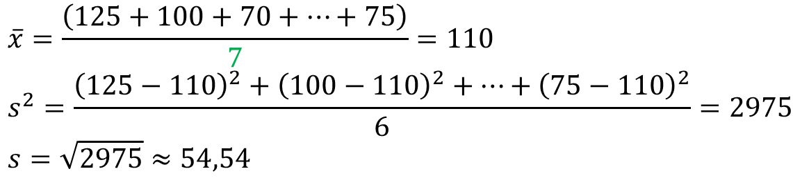
Hoofdstuk 6 – Naive Bayes classifier
VOORBEELD VAN BEREKENINGEN MET DE naive Bayes classifier (5-a)
Om de kans P(Income=120K│Evade=No) te berekenen, moeten we dus eerst het gemiddelde en de standaardafwijking van de kolom Income berekenen (voor de klasse “No”).
$$\overline{x}=\frac{\left(125+100+70+…+75\right)}{7}=110 \\ s^{2}=\frac{{\left(125−110\right)}^{2}+{\left(100−110\right)}^{2}+…+{\left(75−110\right)}^{2}}{6}=2975$$
$$s=\sqrt{2975}≈54,54$$
We passen vervolgens de formule van de normaalverdeling toe (of gebruik je GRM of Excel):
$$P\left(\text{Income}\text{=120} | \text{No}\right)=\frac{1}{\sqrt{2π}.\left(54,54\right)}e^{−\frac{{\left(120−110\right)}^{2}}{2∗2975}}=0,0072$$
No Married 120K ????
Notes:
Eerst gemiddelde en standaardafwijking berekenen voor alle “No” records en dan voor alle “Yes” records.

Slide 12
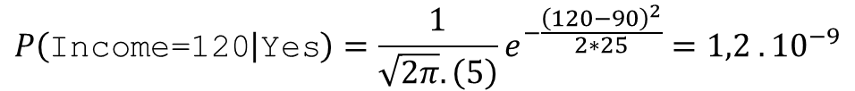
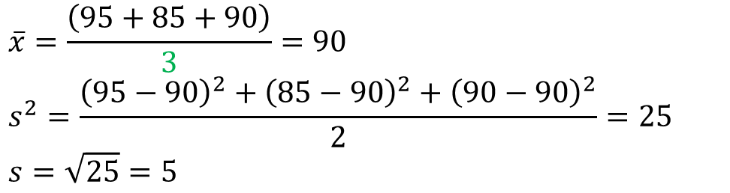
Hoofdstuk 6 – Naive Bayes classifier
VOORBEELD VAN BEREKENINGEN MET DE naive Bayes classifier (5-b)
Om de kans P(Income=120K│Evade=No) te berekenen, moeten we dus eerst het gemiddelde en de standaardafwijking van de kolom Income berekenen (voor de klasse “Yes”).
$$\overline{x}=\frac{\left(95+85+90\right)}{3}=90$$
$$s^{2}=\frac{{\left(95−90\right)}^{2}+{\left(85−90\right)}^{2}+{\left(90−90\right)}^{2}}{2}=25$$
$$s=\sqrt{25}=5$$
We passen vervolgens de formule van de normaalverdeling toe (of gebruik je GRM of Excel):
$$P\left(\text{Income}\text{=120} | \text{Yes}\right)=\frac{1}{\sqrt{2π}.\left(5\right)}e^{−\frac{{\left(120−90\right)}^{2}}{2∗25}}=1,2 . {10}^{−9}$$
No Married 120K ????
Notes:
Eerst gemiddelde en standaardafwijking berekenen voor alle “No” records en dan voor alle “Yes” records.

Slide 13
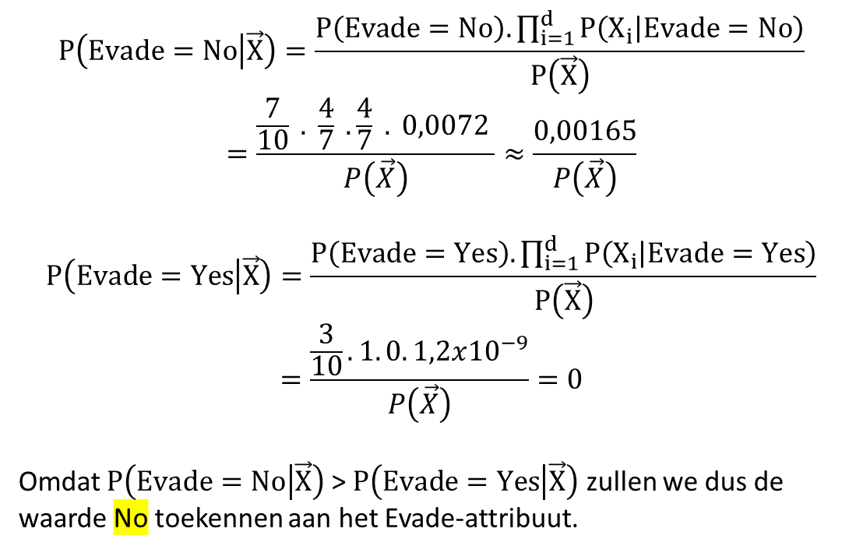
Hoofdstuk 6– Naïve Bayes classifier
VOORBEELD VAN BEREKENINGEN MET DE naive Bayes classifier (5)
We vullen nu in onderstaande formule de berekende kansen in:
$$P\left(Evade=No | \vec{X}\right)=\frac{P\left(Evade=No\right).\prod_{i=1}^{d}{P\left(X_{i} | Evade=No\right)}}{P\left(\vec{X}\right)}$$
$$=\frac{\frac{7}{10} . \frac{4}{7} . \frac{4}{7} . 0,0072 }{P\left(\vec{X}\right)}≈\frac{0,00165}{P\left(\vec{X}\right)}$$
$$P\left(Evade=Yes | \vec{X}\right)=\frac{P\left(Evade=Yes\right).\prod_{i=1}^{d}{P\left(X_{i} | Evade=Yes\right)}}{P\left(\vec{X}\right)}$$
$$=\frac{\frac{3}{10}.1. 0. 1,2x{10}^{−9}}{P\left(\vec{X}\right)}=0$$
Omdat $P\left(Evade=No | \vec{X}\right)$ > $P\left(Evade=Yes | \vec{X}\right)$ zullen we dus de waarde No toekennen aan het Evade-attribuut.
No Married 120K ????
Notes:
In feite gebruiken wij hier argmax om het label toe te kennen.

Slide 14
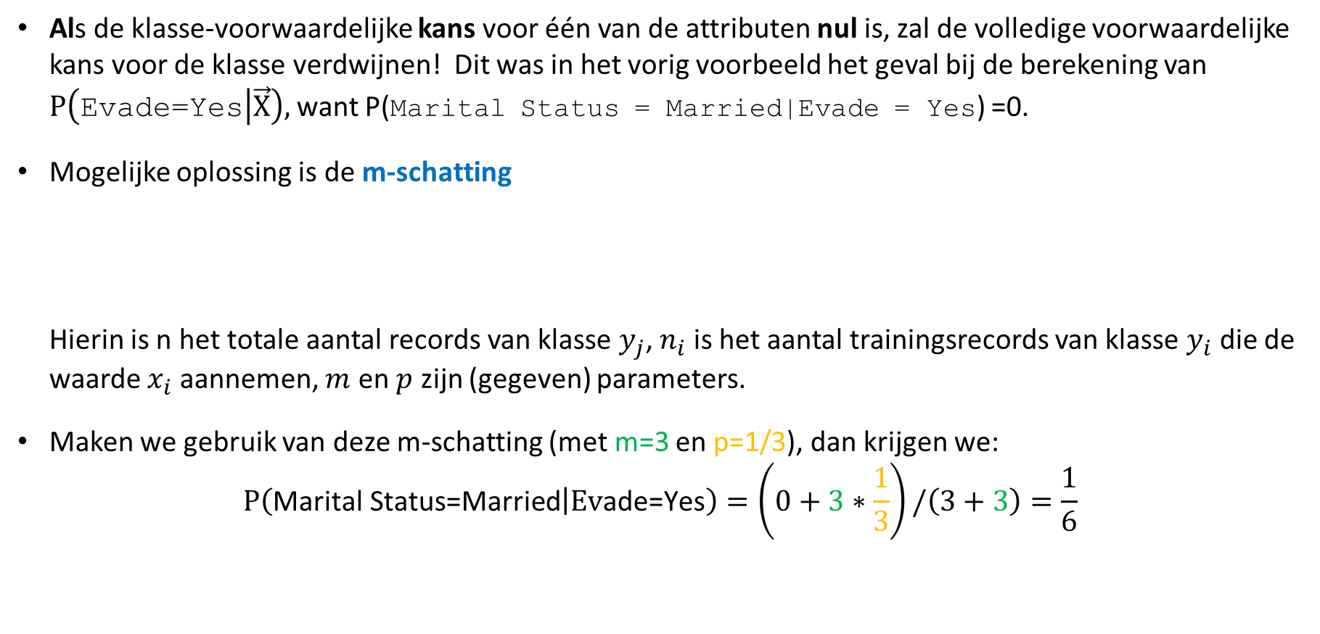
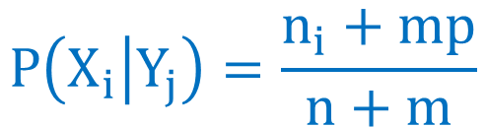
Hoofdstuk 6 – Naive Bayes classifier
Wat als een voorwaardelijke kans 0 is?
Als de klasse-voorwaardelijke kans voor één van de attributen nul is, zal de volledige voorwaardelijke kans voor de klasse verdwijnen! Dit was in het vorig voorbeeld het geval bij de berekening van $P\left(\text{Evade}\text{=}\text{Yes} | \vec{X}\right),$want P(Marital Status = Married|Evade = Yes) =0.
Mogelijke oplossing is de m-schatting
Hierin is n het totale aantal records van klasse $y_{j}$, $n_{i}$ is het aantal trainingsrecords van klasse $y_{i}$ die de waarde $x_{i}$ aannemen, $m$ en $p$ zijn (gegeven) parameters.
Maken we gebruik van deze m-schatting (met m=3 en p=1/3), dan krijgen we: $P\left(\text{Marital} \text{S}\text{tatus}\text{=}\text{M}\text{arried} | Ev\text{ade}\text{=}\text{Yes}\right)=\left(0+3∗\frac{1}{3}\right)/\left(3+3\right)=\frac{1}{6}$
$$P\left(X_{i} | Y_{j}\right)=\frac{n_{i}+mp}{n+m}$$
Notes:
N = totale aantal van de klasse
ni = aantal van de klasse met een gegeven waarde

Slide 15
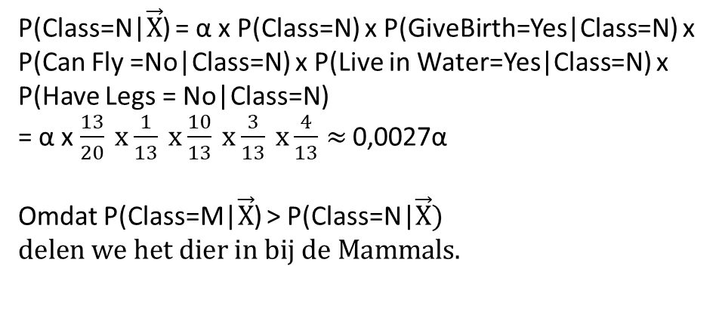
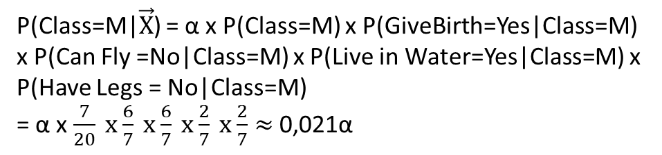
Hoofdstuk 6 – Naive Bayes classifier
Voorbeeld 2
Omdat de noemer van de voorwaardelijke kansen toch steeds dezelfde is en niet berekend hoeft te worden, stellen we deze voor door de Griekse letter α. Verder duiden we Mammals aan met de letter M en Non-mammals met de letter N.
P(Class=M|$\vec{X}$) = α x P(Class=M) x P(GiveBirth=Yes|Class=M) x P(Can Fly =No|Class=M) x P(Live in Water=Yes|Class=M) x P(Have Legs = No|Class=M)
= α x $\frac{7}{20} x\frac{6}{7} x\frac{6}{7} x\frac{2}{7} x\frac{2}{7}≈$0,021α
P(Class=N|$\vec{X}$) = α x P(Class=N) x P(GiveBirth=Yes|Class=N) x P(Can Fly =No|Class=N) x P(Live in Water=Yes|Class=N) x P(Have Legs = No|Class=N)
= α x $\frac{13}{20} x\frac{1}{13} x\frac{10}{13} x\frac{3}{13} x\frac{4}{13}≈$0,0027α
Omdat P(Class=M|$\vec{X}$) > P(Class=N|$\vec{X})$ $delen we het dier in bij de Mammals.$

Slide 16
Hoofdstuk 6 – Naive Bayes classifier
Oefeningenreeks
6.3.7 Oefeningen 1-5

